Slide 1
第五单元
解读工作世界
授课老师：

Slide 2
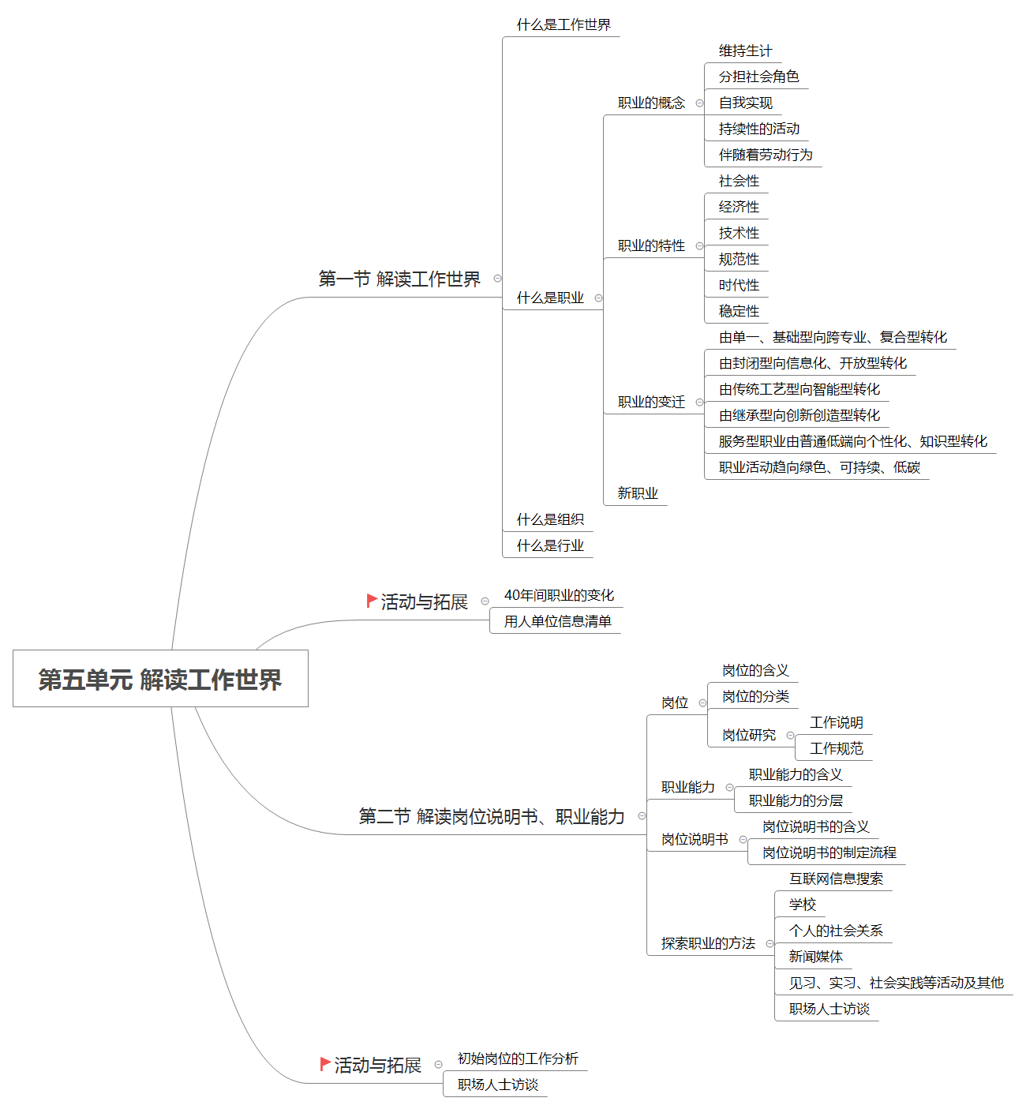

Slide 3
课前活动 ——破冰游戏
喊数抱团
活动目的：活跃课堂气氛
活动时间：10分钟
活动方法:
1、要求学生围着圆圈慢慢的跑动起来
2、教师会在大家跑动的同时，随机喊出一个数字（3,5,7……），请大家按照数字的大小，迅速的抱在一起。例：喊3，3个人一起扎堆。抱团错误的学生将被请到圆圈中间来，接受奖励或惩罚。

Slide 4
章 节
第一节 解读工作世界
第二节 解读岗位说明书、职业能力

Slide 5
第一节
解读工作世界

Slide 6
案例分析 “慕名而来”的小花
小花如愿以偿考入了某高职的应用电子技术专业，小花在大学的过程中非常认真学习，获得了两个奖学金，通过了英语四级考试，马上面临着毕业和求职。但面临着求职这个战场，小花有点不知所措。在校园举办的大型招聘会上，小花看到一个有名的房产公司的展位招聘房产销售，就去投简历，希望得到面试机会。但等了很久，小花眼睁睁地看到自己的简历放在一边，面试官根本就没有注意到小花的简历。她内心挣扎了很久，鼓起勇气去问面试官，为什么？面试官问：“你是否了解这个单位？你知道房产销售做的是什么吗”小花回答：“具体不是很了解，做什么也不大清楚，只知道这家单位很有名”。面试官说：“就是因为你不了解，所以我只能把你的简历放在了一边。”
ADD YOUR
TITLE HERE ADD

Slide 7
一、什么是工作世界?
行业
组织
职业
岗位

Slide 8
二、什么是职业?
（一）职业的概念
所谓职业，就是以生计维持、社会角色分担、个性发挥和自我实现为目的，持续进行的劳动或工作。
维持生计
持续性的活动
伴随着劳动行为
自我实现
分担社会角色

Slide 9
二、什么是职业?
（二）职业的特性
社会性
经济性
技术性
规范性
时代性
稳定性

Slide 10
二、什么是职业?
（三）职业的变迁
由单一、基础型向跨专业、复合型转化
由封闭型向信息化、开放型转化
由传统工艺型向智能型转化
由继承型向创新创造型转化
服务型职业由普通低端向个性化、知识型转化
职业活动趋向绿色、可持续、低碳

Slide 11
二、什么是职业?
（四）新职业
新涌现出来的大批新职业，主要集中在第一、第二产业的高新技术领域和蓬勃发展的第三产业。从分布情况来看，新职业主要分布于基因和转基因工程、遗传工程、生态农业、生化试验等高新技术领域；加工中心、环境监测、计算机辅助设计、计算机辅助制造、纳米材料生产等领域也出现大批了新职业；新职业分布最广的是社会服务领域。

Slide 12
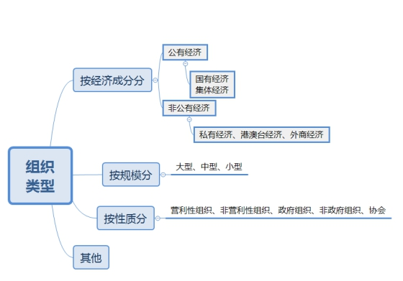
三、什么是组织?
组织就是指人们为实现一定的目标，互相协作结合而成的集体或团体，如党团组织、工会组织、企业、军事组织等等。

Slide 13
四、什么是行业?
根据人力资源和社会保障部发布的《2016年度人力资源和社会保障事业发展统计公报》， 2016年末全国就业人员为77603万人，比上年末增加152万人；其中城镇就业人员为41428万人， 比上年末增加1018万人。在全国就业人员中，第一产业就业人员占27.7％；第二产业就业人员占28.8％；第三产业就业人员占43.5％。全国农民工总量达28171万人，比上年增加424万人，其中外出农民工16934万人。全年城镇新增就业人数1314万人，其中城镇失业人员再就业554万人，就业困难人员就业169万人。年末城镇登记失业982万人，城镇登记失业率为4.02%。
。

Slide 14
活动与拓展
活动一 四十年间职业变化
活动二 用人单位信息清单

Slide 15
思考与讨论
1.究竟是基于工作世界的要求来自我塑造，还是基于我的特征去寻找适合我的工作世界？
2.请关注一下，在人工智能时代，社会将会有什么新兴职业？

Slide 16
第二节
解读岗位说明书、职业能力

Slide 17
案例分析 某公司的招聘广告
一、具体要求
1.国内公办全日制普通高等院校统招的具有派遣资格的应届毕业生，毕业生必须取得相应的毕业证书。
2.所学专业为石油化工类主体专业，品行端正，综合素质好，身体健康，热爱煤化工事业，能适应生产一线工作需要。
3.学习成绩和综合测评在本专业居于平均水平以上，专业课成绩良好。
4.优先引进学习成绩优异、获得过省（市）级以上荣誉称号和校级以上奖学金、参加重大比赛并获主要奖励、取得过相应等级的职业技能资格证书、担任过学生干部的优秀毕业生。
二、薪资待遇
实习培训期：税前 7000 〜 8000 元/ 月，每年薪资有一定幅度的增长。正式上岗后：执行岗位绩效工资制度，提供具有市场竞争力的薪酬。
三、福利待遇
1.五险一金（养老、医疗、失业、工伤、生育保险和住房公积金），同时提供补充养老保险。
2.免费提供住宿及工作餐。
3.提供疗养补贴、保健津贴、夜班津贴、交通补贴、通信补贴、高温补贴等。
4.发放重要节假日礼金和生日礼品。
5.法定年休假、探亲假、婚丧假、产假、病假、事假等完善的节假日管理制度。
6.免费定期体检等。
ADD YOUR
TITLE HERE ADD

Slide 18
二、学业规划的特点是什么？
一、岗位
（一）岗位的含义
岗位是指在特定的组织中，在一定的时间或空间内，由一名或多名员工承担若干项任务， 并具有一定的职务、责任和权限。

Slide 19
二、学业规划的特点是什么？
一、岗位
（二）岗位的分类
岗位名称 | 岗位内容
生产岗位 | 从事制造、安装、维护及为制造做辅助工作的岗位
执行岗位 | 从事行政或者服务性工作的岗位
专业岗位 | 从事各类专业技术工作的岗位
监督岗位 | 从事监督、监察企业各项工作的岗位
管理岗位 | 从事部门、科室管理的工作岗位
决策岗位 | 主要指企业的高级管理层

Slide 20
二、学业规划的特点是什么？
一、岗位
（三）岗位的研究
做什么
为什么做
谁来做
何时做
在那里做
为谁做
怎么做
1.工作说明

Slide 21
二、学业规划的特点是什么？
一、岗位
（三）岗位的研究
知识与学历
技能要求
身体素质要求
工作职责和工作权限
工作环境和工作条件
2.工作规范

Slide 22
二、职业能力
二、学业规划的特（一）职业能力的含义
点是什么？
职业能力是指劳动者运用知识、技能和经验，按照职业要求顺利进行职业活动和解决问题及完成工作任务的综合能力，也指劳动者的劳动能力（或就业能力、工作能力）。
名人名言
无论哪一行，都需要职业的技能。天才总应该伴随着那种导向一个目标的、有头脑的、不间断的练习，没有这一点，甚至连最幸运的才能，也会无影无踪地消失。
——德拉克罗瓦

Slide 23
二、职业能力
二、学业规划的特（二）职业能力的分层
点是什么？
职业特定能力
职业通用能力
职业核心能力

Slide 24
二、职业能力
二、学业规划的特（二）职业能力的分层
点是什么？
职业核心能力
与人交流
创造创新
与人合作
信息处理
外语应用
自我学习
解决问题
数学应用

Slide 25
三、岗位说明书
二、学业规划的特（一）岗位说明书的含义
点是什么？
岗位说明书
岗位基本资料
岗位职责
岗位关系
协作关系
任职条件
工作特征

Slide 26
三、岗位说明书
二、学业规划的特（二）岗位说明书的制定流程
点是什么？
该岗位具体的工作内容是什么？
分析该岗位的组织环境；
分析该岗位的发展前景；
分析该岗位的一天工作生活；
该岗位所要求的素质和入门具体能力你是否具备?差距在哪里？
你认为该岗位的思维方式是怎样的?

Slide 27
四、探索职业的方法
互联网信息搜索
学校
个人的社会关系
新闻媒体
见习、实习、社会实践等活动及其他
职场人士访谈

Slide 28
四、探索职业的方法
课堂活动 画出你的家族职业树 家人认为从事 职业最好。 最好不要从事 职业。 家族对别人的职业，感到最满意或的是 职业。 家人希望你将来从事 职业， 理由是：

Slide 29
活动与拓展
活动一 初始岗位的工作分析
活动二 职场人士访谈

Slide 30
思考与讨论
1. 如何选取某一工作岗位，对其进行工作分析。
2. 简述职业能力与所学专业间的关系。

Slide 31
感谢您的聆听

